Slide 1
ВИВЧЕННЯ СОНЯЧНОЇ АКТИВНОСТІ В
УФ-ДІАПАЗОНІ
ЗА ДОПОМОГОЮ
ЦИФРОВОЇ АПАРАТУРИ

Slide 3
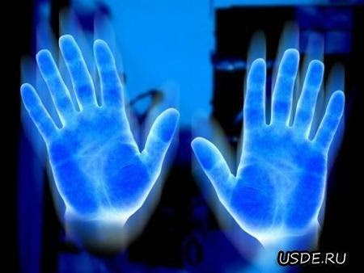
Що таке ультрафіолетове випромінювання?
Ультрафіолетове випромінювання (скорочено УФ-випромінювання або ультрафіолет) — невидиме оком людини електромагнітне випромінювання що займає спектральну область між видимим і рентгенівським випромінюваннями в межах довжин хвиль 400-10 нм.

Slide 4
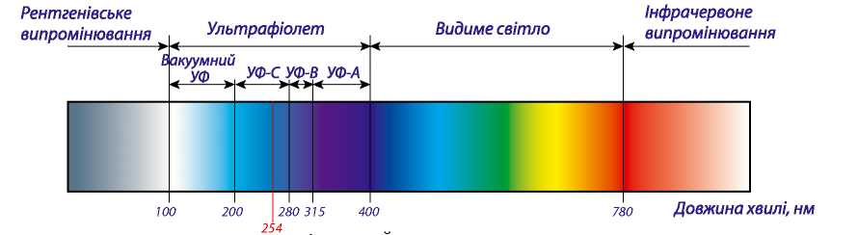

Slide 5
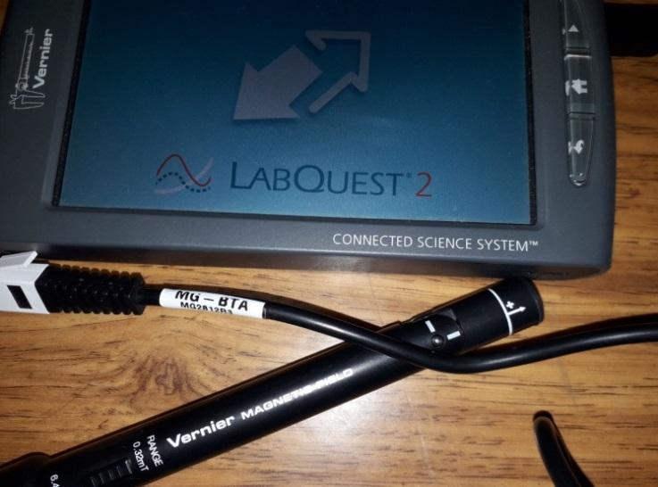
Технічне обладнання, методи дослідження
Аналогово-цифровий перетворювач LabQuest'2 (Laba2) – це найбільш потужний і універсальний пристрій пов’язаного збору даних з доступних для STEM освіти VERNIER (виробник США: 13979 SW Millikam Way Beaverton, OR 97005 USA) розробив автономний інтерфейс LabQuest'2 для швидкого збору даних з оперативним відтворенням змін на вбудованому екрані.
Аналогово-цифровий перетворювач LabQuest '2 (Laba2)

Slide 6
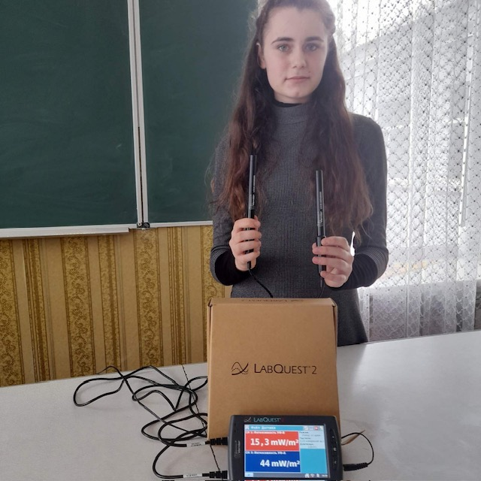
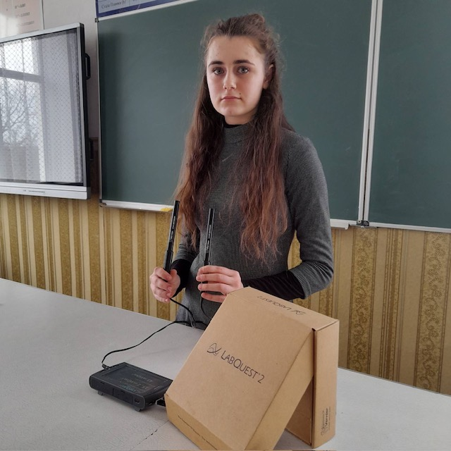
Ми провели дослідження сонячної активності в УФ-діапазоні в двох напрямках:
1. Дослідження УФ-випромінювання протягом доби.
2. Дослідження інтенсивності сонячної іррадіації.

Slide 7
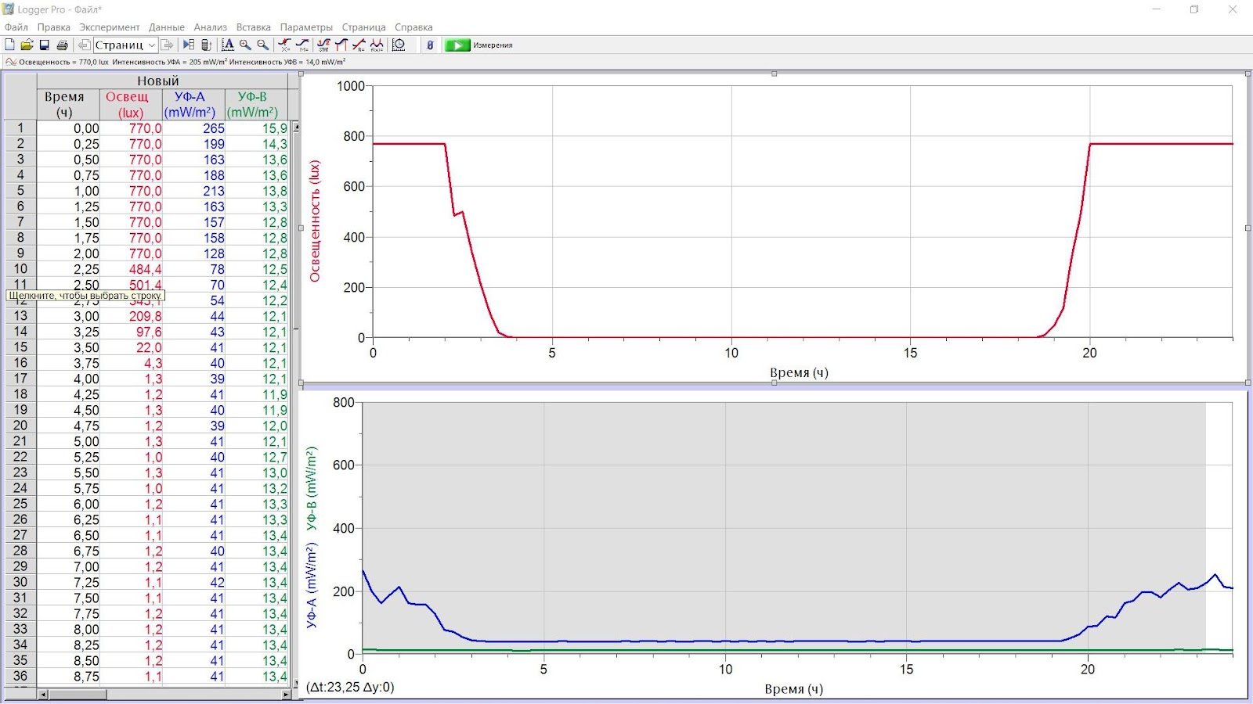
Таблиця та графік дослідження УФ-випромінювання та освітленості протягом доби
Дослідження ультрафіолетового випромінювання та освітленості
протягом доби

Slide 8
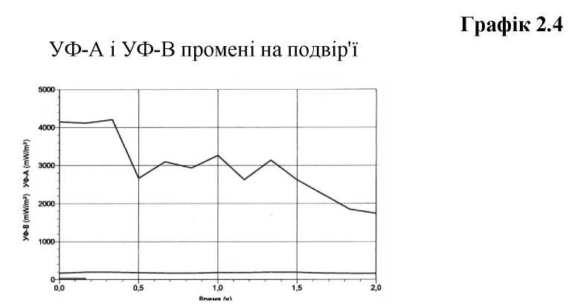
Вимірювання інтенсивності сонячної іррадіації

Slide 9
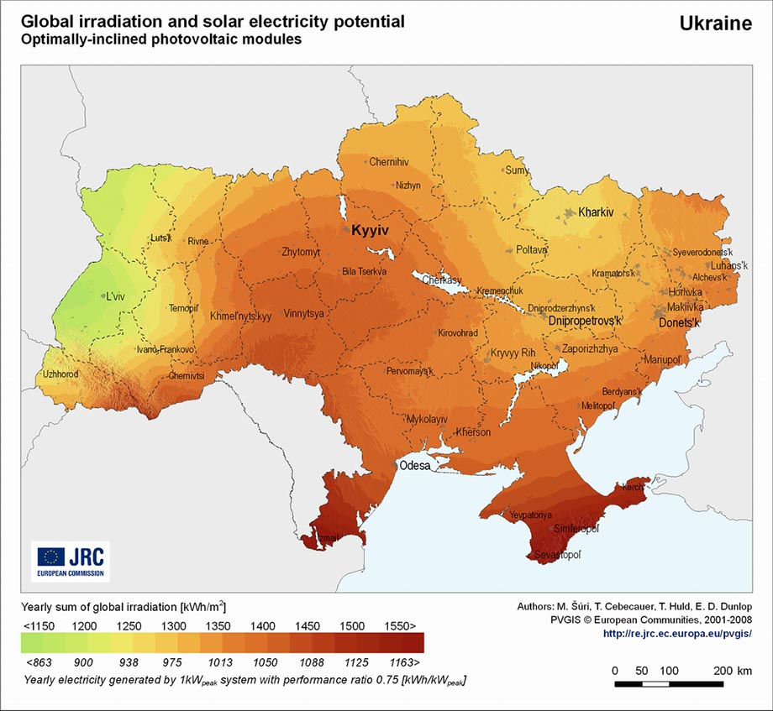
На основі цифрових датчиків і програмного забезпечення ми визначили і обрахували (з графіка) 4000 мВт/м² ∙ 365 днів = 4 Вт/м² ∙ 365 днів = 1460 Вт/м² в рік, це для нашої місцевості. За даними європейської комісії JRC EUROPEАN COMMISSION розподіл сонячного випромінювання в Україні у дуже ясний сонячний день коливається від 950 Вт/м² до 1220 Вт/м². За нашими експериментальними даними, у нашій місцевості 1460 Вт/м²

Slide 10
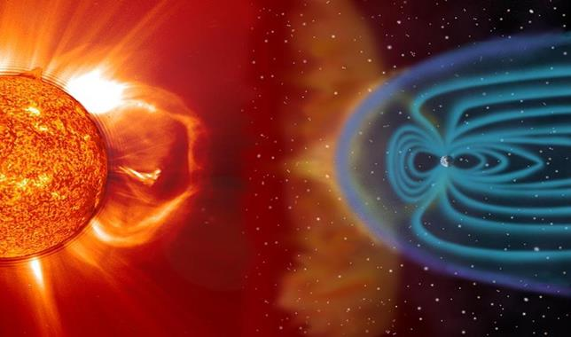
Оцінка енергії сонячного випромінювання
Інтенсивність сонячного світла, яка досягає землі змінюється в залежності від часу доби, року, місця розташування та погодних умов. Загальна кількість енергії, підрахована за день або за рік, називається іррадіацією (або ще по-іншому «прихід сонячної радіації») та показує, наскільки потужним було сонячне випромінювання. Іррадіація вимірюється в Вт*ч/м² в день, або інший період.

Slide 11
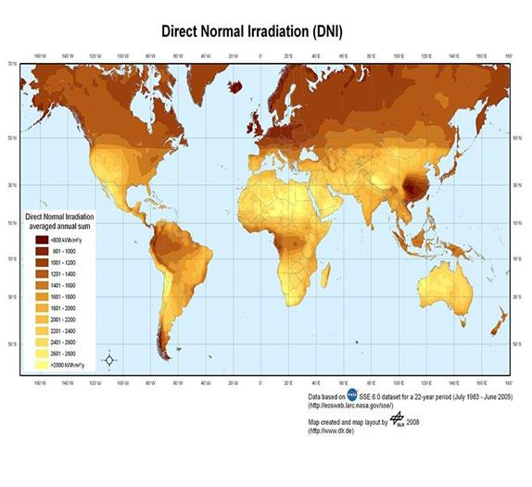
Приклад: Інтенсивність повного випромінювання в Цюріху (47° 30' пн. Ш., 400 м над рівнем моря) на поверхні, перпендикулярної випромінювання: 1 травня 12 год 00 хв - 1080 Вт/м², 21 грудня 12 год 00 хв - 930 Вт/м².

Slide 12
В Україні, всупереч поширеній думці, дуже багато місць, де вигідно перетворювати сонячну енергію в електроенергію за допомогою сонячних батарей. Природно, в зимовий період вироблення енергії сонячними панелями істотно знижується, але все одно вартість електроенергії від сонячної електростанції залишається істотно нижче, ніж від дизельного або бензинового генератора. Особливо вигідно застосування сонячних батарей там, де немає централізованих електричних мереж і електрика з’являється за рахунок роботи дизель-генераторів.

Slide 13
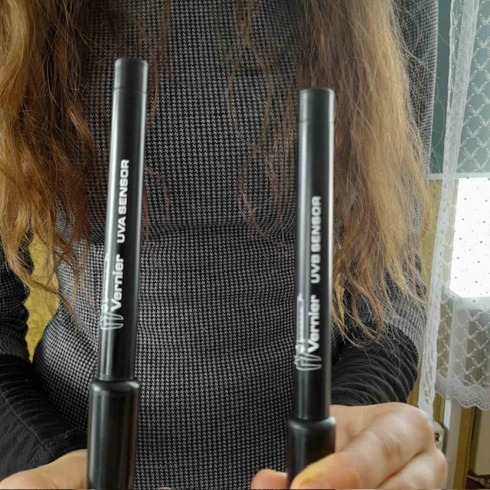
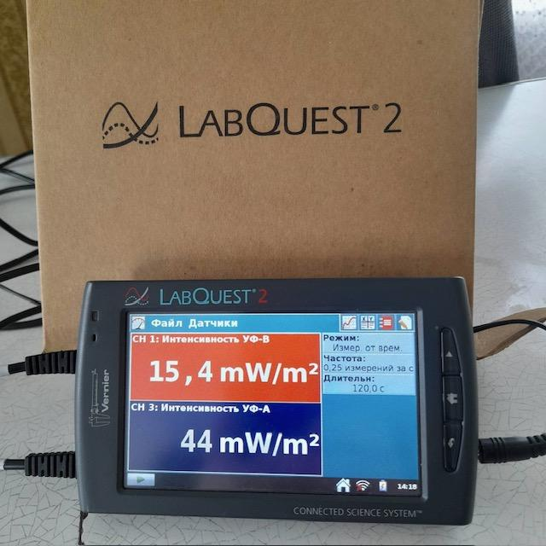
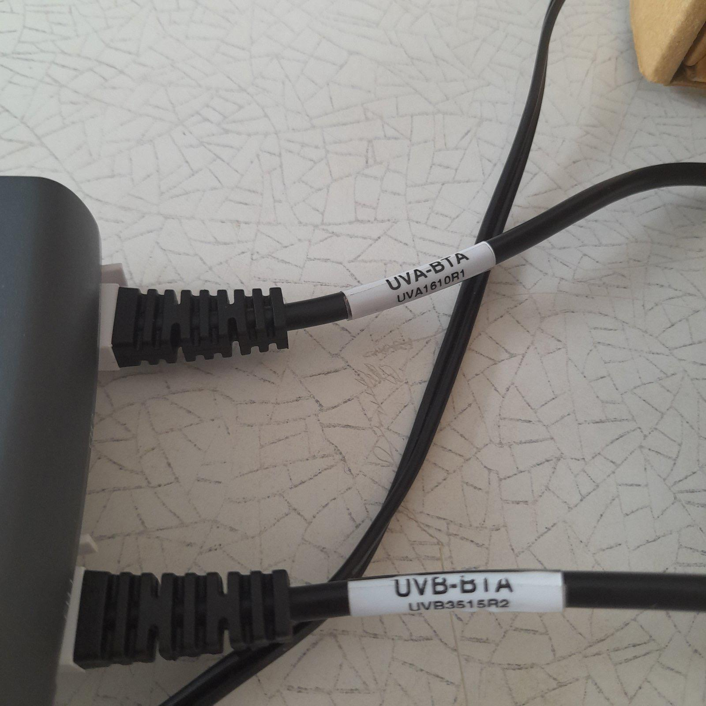

Slide 14
Висновки:
Ми експериментально визначили, що УФ-випромінювання типу А та В залежить від часу доби , погодних умов.
Ми дослідили яку кількість енергії ( в Вт/м²) отримує Земля в сонячні і похмурі дні.
Для нашої місцевості рівень сонячної іррадіації становить 1460 Вт/м².
УФ-випромінювання поширюється і в ночі. Особливо В-типу – протягом доби майже стабільно – в межах 13 Вт/м².
Промені В-типу більш агресивніші ніж промені А-типу.

